Slide 1
Why We Refactor Confessions of GitHub Contributors
蘆田 誠人

Slide 2
目次
背景
関連研究
研究結果
まとめ

Slide 3
背景
リファクタリングの実践の動機を調査する研究は数少ない
開発者がどのような状態でリファクタリングしているか
不透明

Slide 4
関連研究
リファクタリングリスクに関する研究
API等でリファクタリング後のバグ修正数が増加していることが
検証済みである(Kim et al.)
バグレポートの割合が増加することが示されている(Rachatasumrit et al.)
→ 特定のリファクタリング操作を詳細に調査していない

Slide 5
関連研究
Tsantalisらが行った研究
リファクタリングを行う前後で関連するソースコードを手動で調査し，
リファクタリングの可能性を明らかに
→ リファクタリングを行った開発者にリファクタリングをする理由
をインタビュー

Slide 6
関連研究
RefactoringMinerツール
2つのバージョンのソースの違いを分析
→ バージョンごとに実行されたリファクタリングを検索
本研究ではツールが検出した12の有名なリファクタリングタイプを
分析する

Slide 7
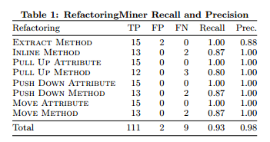
RefactoringMinerの精度
RefactoringMinerで検出したリストと既知のリファクタリングの比較
  2人の学生が変更前変更後で120のインスタンスを選択

Slide 8
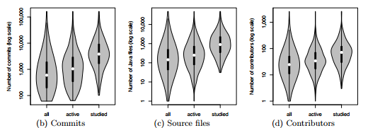
リポジトリの選択
GitHubリポジトリの選択
フォークでないGitHubで人気のある1000のJavaリポジトリを選択
より多くの保守活動を行っているリポジトリ → 748

Slide 9
アプローチ
関連研究はコミットを全く考慮せずに行われていた
本研究ではコミットを考慮して精度を計測

Slide 10
リファクタリングの審査
調査期間中に748のプロジェクトを監視
→ 2241個のインスタンスが検出
→ 実際にリファクタリングが行われていたか手動で調査

Slide 11
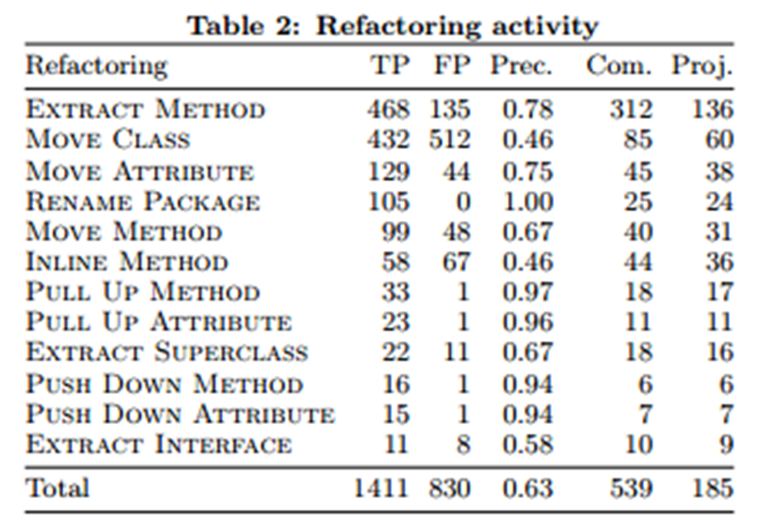
リファクタリングの審査
コミットに変化があれば
リファクタリング誤検出が増える
Table1よりも精度が下がっている

Slide 12

リファクタリングの自動化
リファクタリング自動化についてのインタビュー
222人の開発者が回答

Slide 13
なぜ手動で行うのか
リファクタリングを自動化しない理由をインタビュー
29人の開発者が回答
手動で行う理由 | 人数
複雑なリファクタリングの分析を信頼できない | 10
手動リファクタリングが簡単だからそもそも不要 | 8
IDEが対応していない | 6
使っているIDEのリファクタリング機能に精通していない | 3
リファクタリングツールがあることを知らなかった | 2

Slide 14
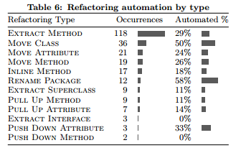
タイプ別の自動化率
リファクタリングを行ったタイプ別自動化率
256の作業数を分析

Slide 15
まとめ
リファクタリングツールはコミットの変更が複雑になると精度が落ちる
自動化ができるものの55%の開発者が手動で行っている
ツールを信頼できない
必要ない
パッケージの名前変更やクラスの移動を自動的に行っている割合が高い

